Slide 1
Дополните таблицу
форма | перья
цвет | белые
высота | 10-12 км
осадки | нет
время года | круглый год

Slide 2
Дополните таблицу
 | перистые
форма | перья
цвет | белые
высота | 10-12 км
осадки | нет
время года | круглый год

Slide 3
 | перистые
форма | перья | куча
цвет | белые | белые
высота | 10-12 км | 1-7км
осадки | нет | нет
время года | круглый год | лето осень весна

Slide 4
 | перистые | кучевые
форма | перья | куча
цвет | белые | белые
высота | 10-12 км | 1-7км
осадки | нет | нет
время года | круглый год | лето осень весна

Slide 5
 | перистые | кучевые
форма | перья | куча | слой
цвет | белые | белые | серые
высота | 10-12 км | 1-7 км | 1-2 км
осадки | нет | нет | моросящий дождь
время года | круглый год | лето осень весна | осень

Slide 6
 | перистые | кучевые | слоистые
форма | перья | куча | слой
цвет | белые | белые | серые
высота | 10-12 км | 1-7 км | 1-2 км
осадки | нет | нет | моросящий дождь
время года | круглый год | лето осень весна | осень

Slide 7
 | перистые | кучевые | слоистые
форма | перья | куча | слой | куча, слой
цвет | белые | белые | серые | черные
высота | 10-12 км | 1-7 км | 1-2 км | 3-4 км
осадки | нет | нет | моросящий дождь | дождь, снег
время года | круглый год | лето осень весна | осень | круглый год

Slide 8
 | перистые | кучевые | слоистые | туча
форма | перья | куча | слой | куча, слой
цвет | белые | белые | серые | черные
высота | 10-12 км | 1-7 км | 1-2 км | 3-4 км
осадки | нет | нет | моросящий дождь | дождь, снег
время года | круглый год | лето осень весна | осень | круглый год

Slide 9
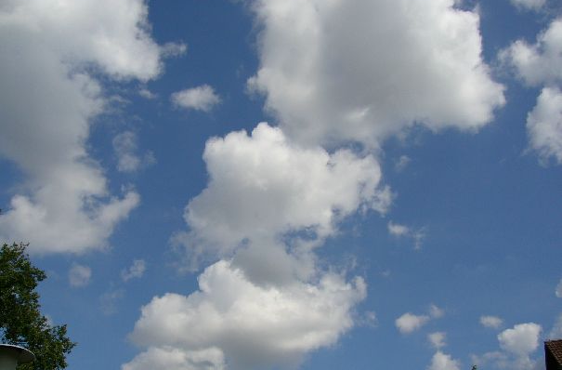
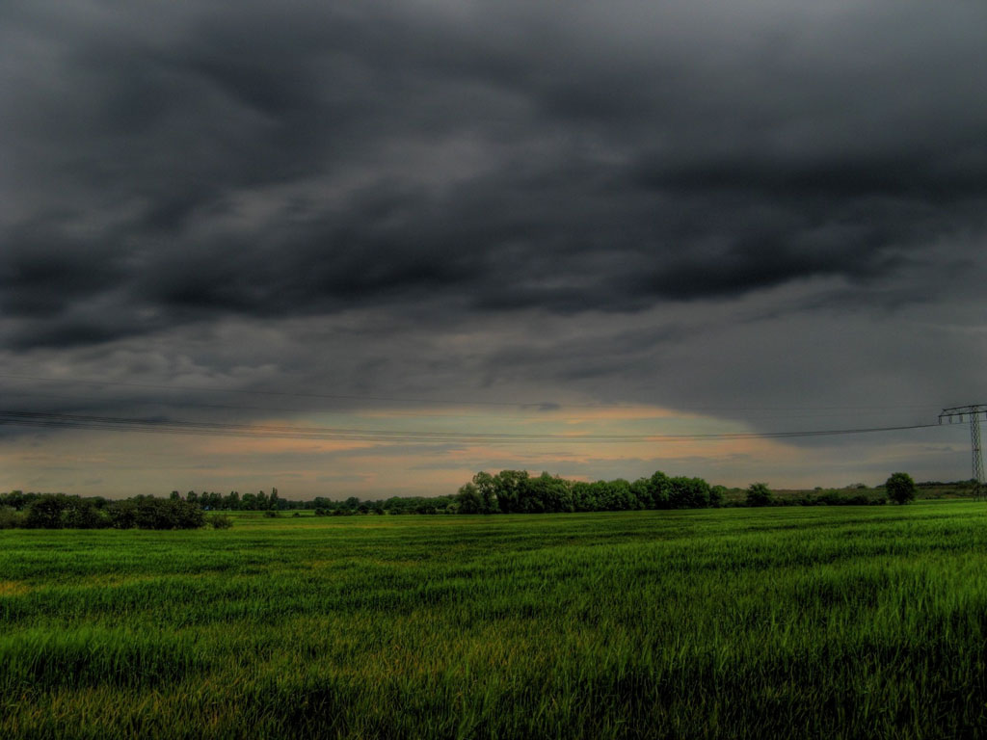
Какого цвета облака?

Slide 10
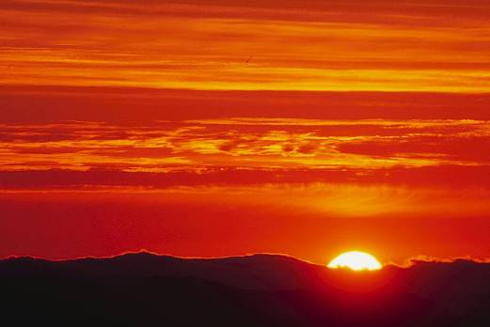
Какого цвета облака?

Slide 11
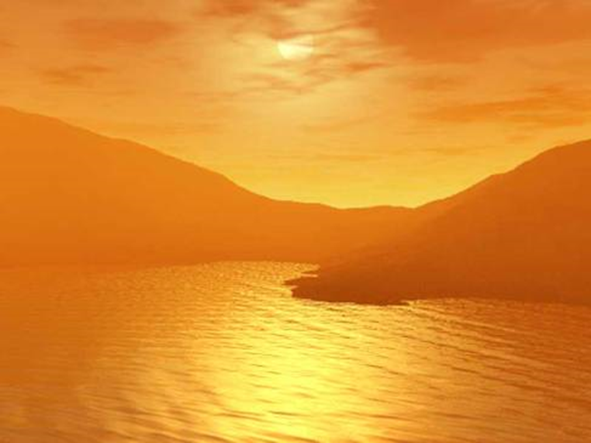
Какого цвета облака?

Slide 12
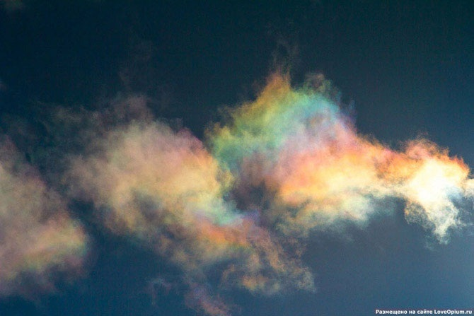
Радужность в облаке
Когда солнечный свет сталкивается с маленькими каплями воды или кристаллами льда в облаке, имеющими разный размер, преломление света вызывает гамму цветов, которая называется радужностью.

Slide 13
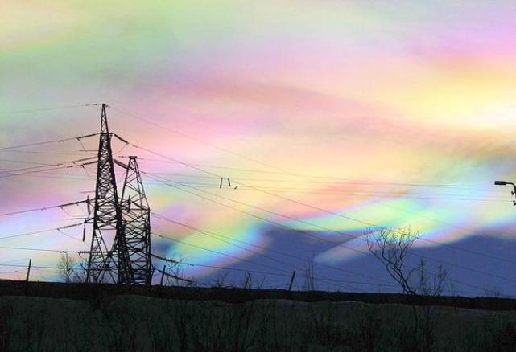
Перламутровые облака
Перламутровые облака Эти облака образуются на большой высоте до 30 км. Облака можно наблюдать в полярных регионах возле полюсов, где они приобретают переливчатый цвет.

Slide 14
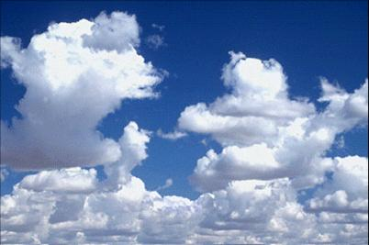
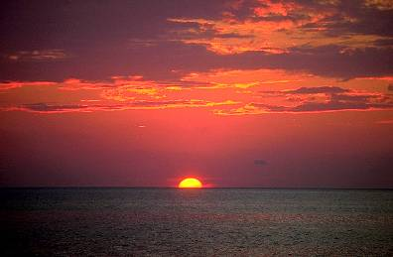
Определение погоды с помощью облаков.
Багровые зори – к дождю.
Золотая заря – к хорошей погоде.
Если кучевые облака к вечеру исчезают – к хорошей погоде.

Slide 15
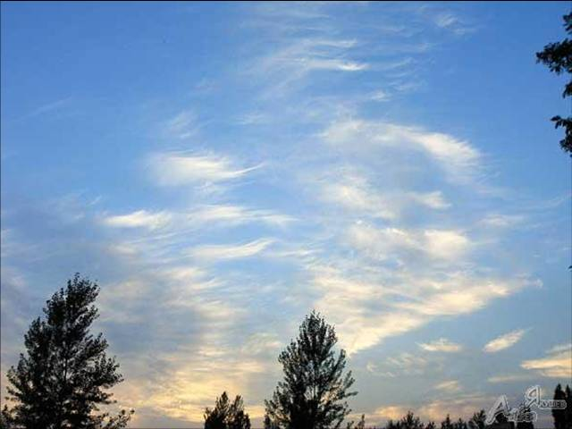
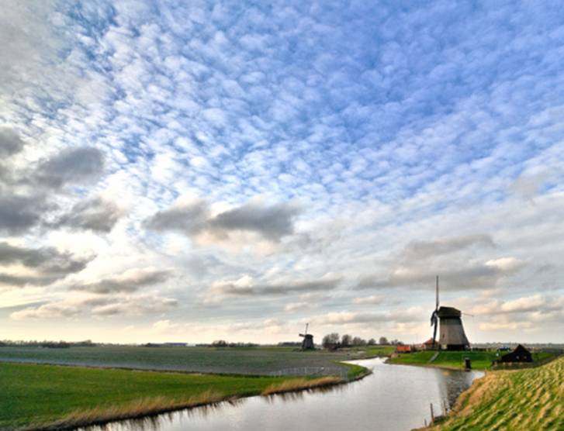
Если на небе появляются перистые облака, которые быстро надвигаются с запада, знайте надо ожидать …
изменения погоды
Перистые облака предвещают ненастье
от двух дней и более.

Slide 16
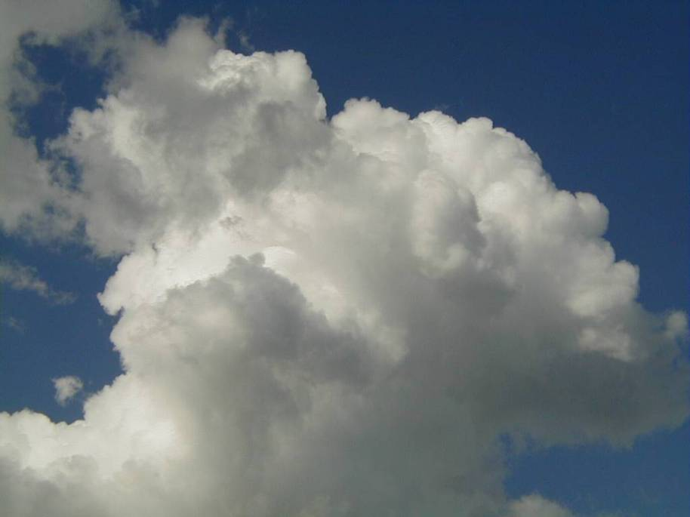
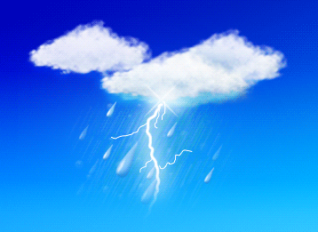
Когда днём жарко, душно и быстро
увеличиваются кучевые облака,
это предвещает …
грозу

